Slide 1
参考資料２
参考資料集

Slide 2
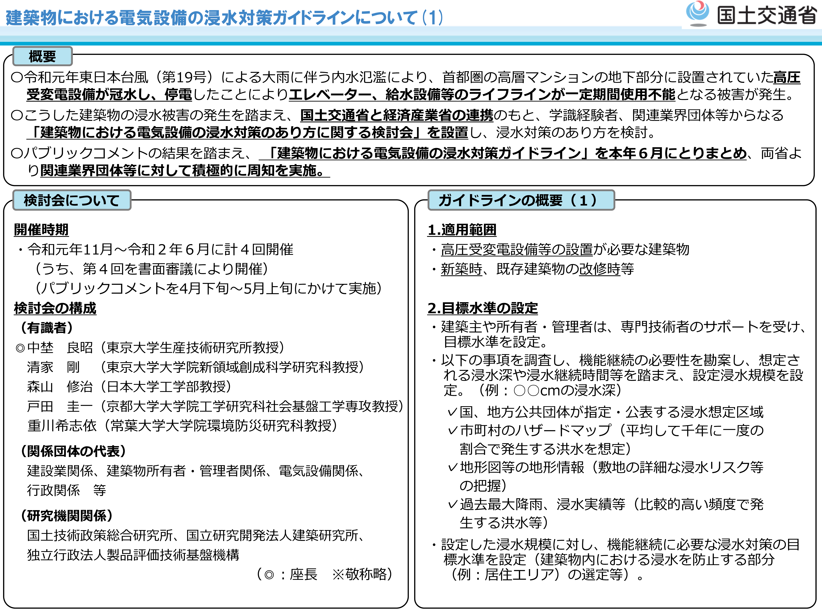
国土交通省住宅局建築指導課、経済産業省産業保安グループ電力安全課
「建築物における電気設備の浸水対策ガイドライン」（令和２年６月）
１
出典：国土交通省「建築物における電気設備の浸水対策ガイドライン（概要）」

Slide 3
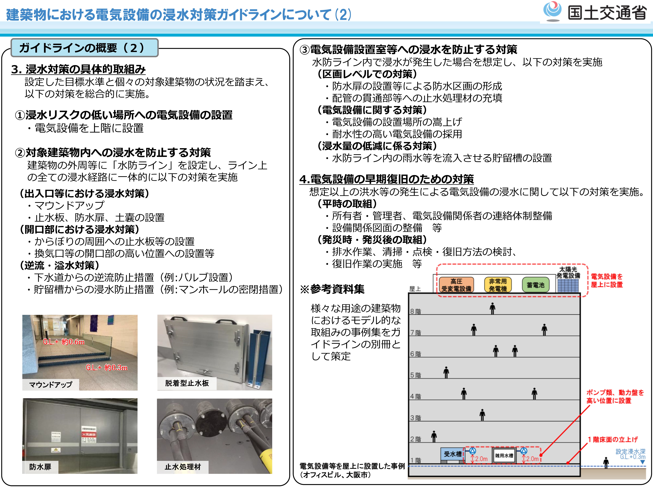
国土交通省住宅局建築指導課、経済産業省産業保安グループ電力安全課
「建築物における電気設備の浸水対策ガイドライン」（令和２年６月）
２
出典：国土交通省「建築物における電気設備の浸水対策ガイドライン（概要）」

Slide 4
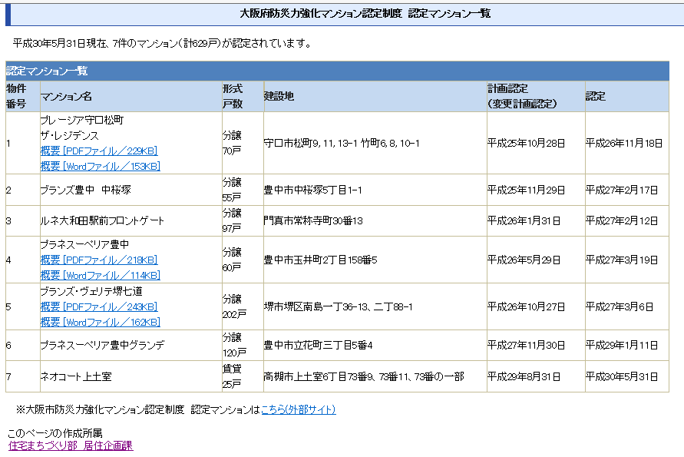
大阪府防災力強化マンション認定制度
〇一定の基準を満たすマンションを防災力強化マンションとして認定
○大阪府HPで認定マンションを公表（大阪市内は大阪市HPで公表）
認定基準（抜粋）
（１）建物の構造に関する基準
・住宅性能表示制度による評価が一定レベル以上の耐震性・耐火性
（２）建物内部の安全性
・家具転倒防止の必要性と壁下地に応じた対応方策を明記し、壁下地がわかる各戸の
間取り図を添付した「家具転倒防止マニュアル」の作成・配付
・地震時管制運転装置が設置されたエレベーター など
（３）災害に対する備え
＜災害後3日間の生活維持を図る備え＞
【必須事項】
飲料水の確保（防災倉庫に一人1日当たり3リットルを3日分準備 など）
【選択事項】
マンションの規模に応じて2（もしくは1）項目以上を以下の項目から選択
「食糧、食事の確保」、「し尿処理」、「生活用水の確保」、「一時避難場所の確保」
＜高層住戸の災害後の生活確保について＞
地上11階以上に住戸を有するマンションにおいて、災害による停電等によりエレベーター等の使用が不可能となること等を考慮した、生活の確保についての対策を実施
・高層階用防災倉庫の確保（地上11階以上の高層住戸の住民の飲料水や食糧、災害時用ポータブルトイレ等を備蓄） など
（４）津波避難対策
津波の浸水が想定される区域では、市町から「津波避難ビル」指定の要請があった場合には、その指定を受けること
（５）防災アクションプラン
被災時のマンション住民の生活維持のため、マンションの防災上の特色や管理組合にて行う対策等について「防災アクションプラン」として明文化し、これを管理規約等に定めていること
大阪府HP
３

Slide 5
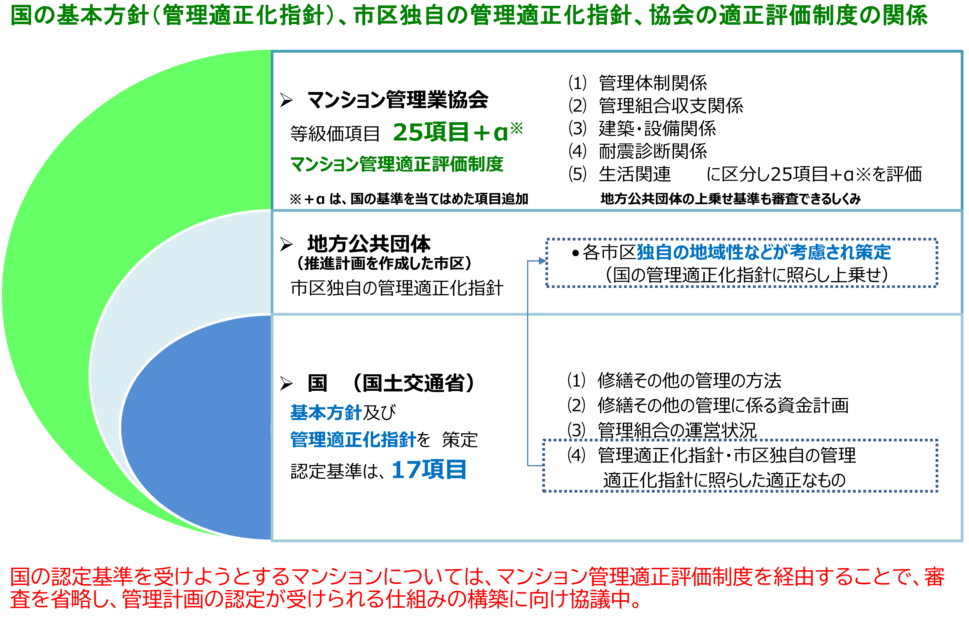
一般社団法人マンション管理業協会のマンション管理適正評価制度
〇管理計画認定制度の認定基準を含む評価基準を検討中
○状態に応じてマンション共用部および専有部分の保険料等割引を検討中
４
出典：一般社団法人マンション管理業協会提供資料

Slide 6
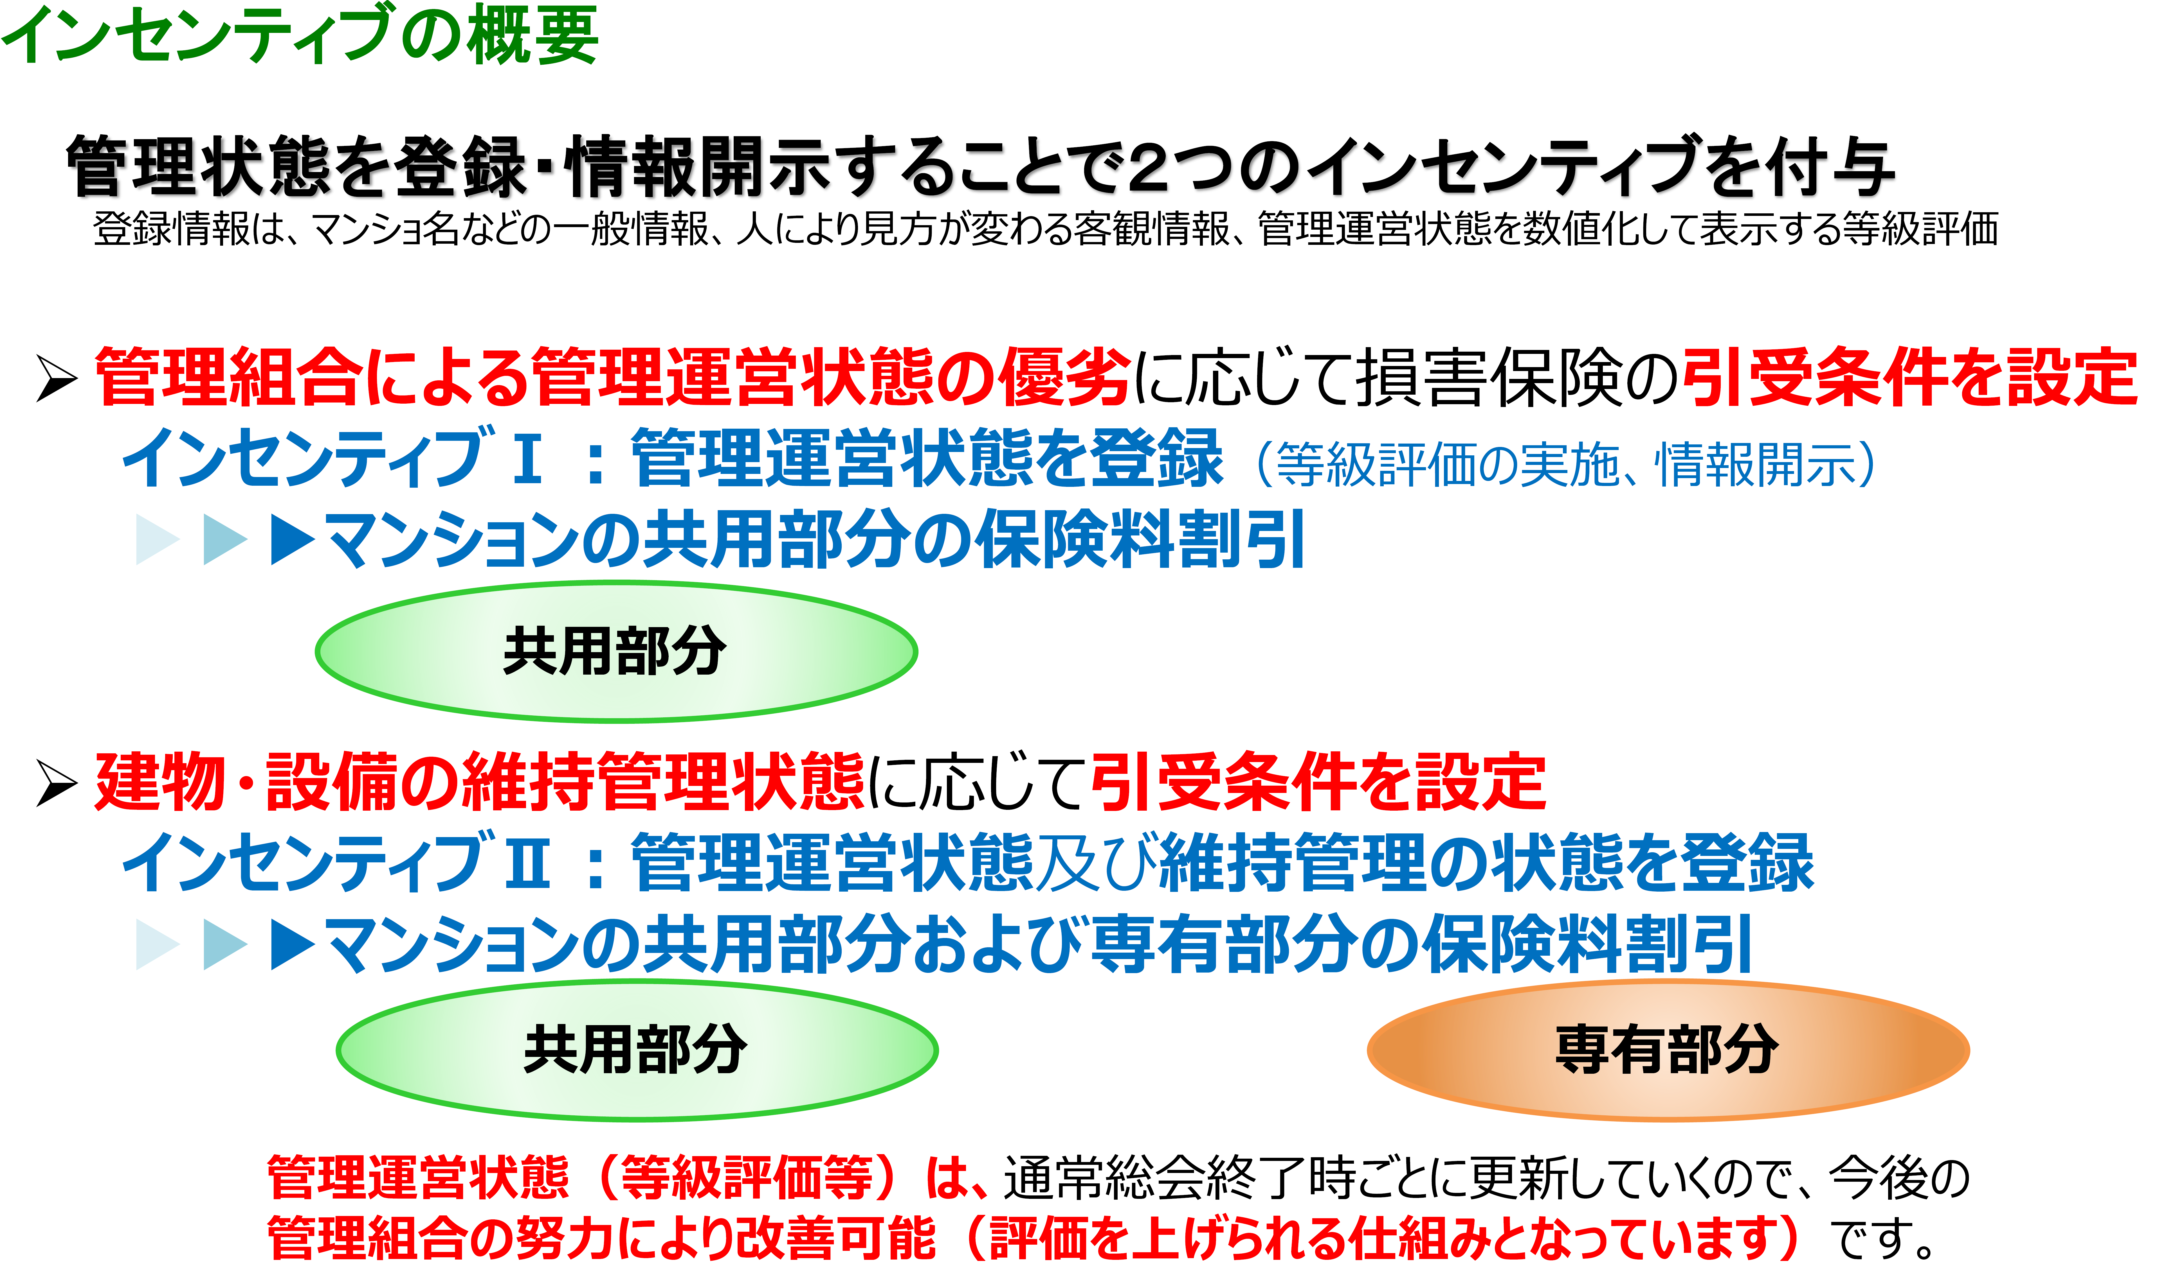
一般社団法人マンション管理業協会のマンション管理適正評価制度
５
出典：一般社団法人マンション管理業協会提供資料

Slide 7
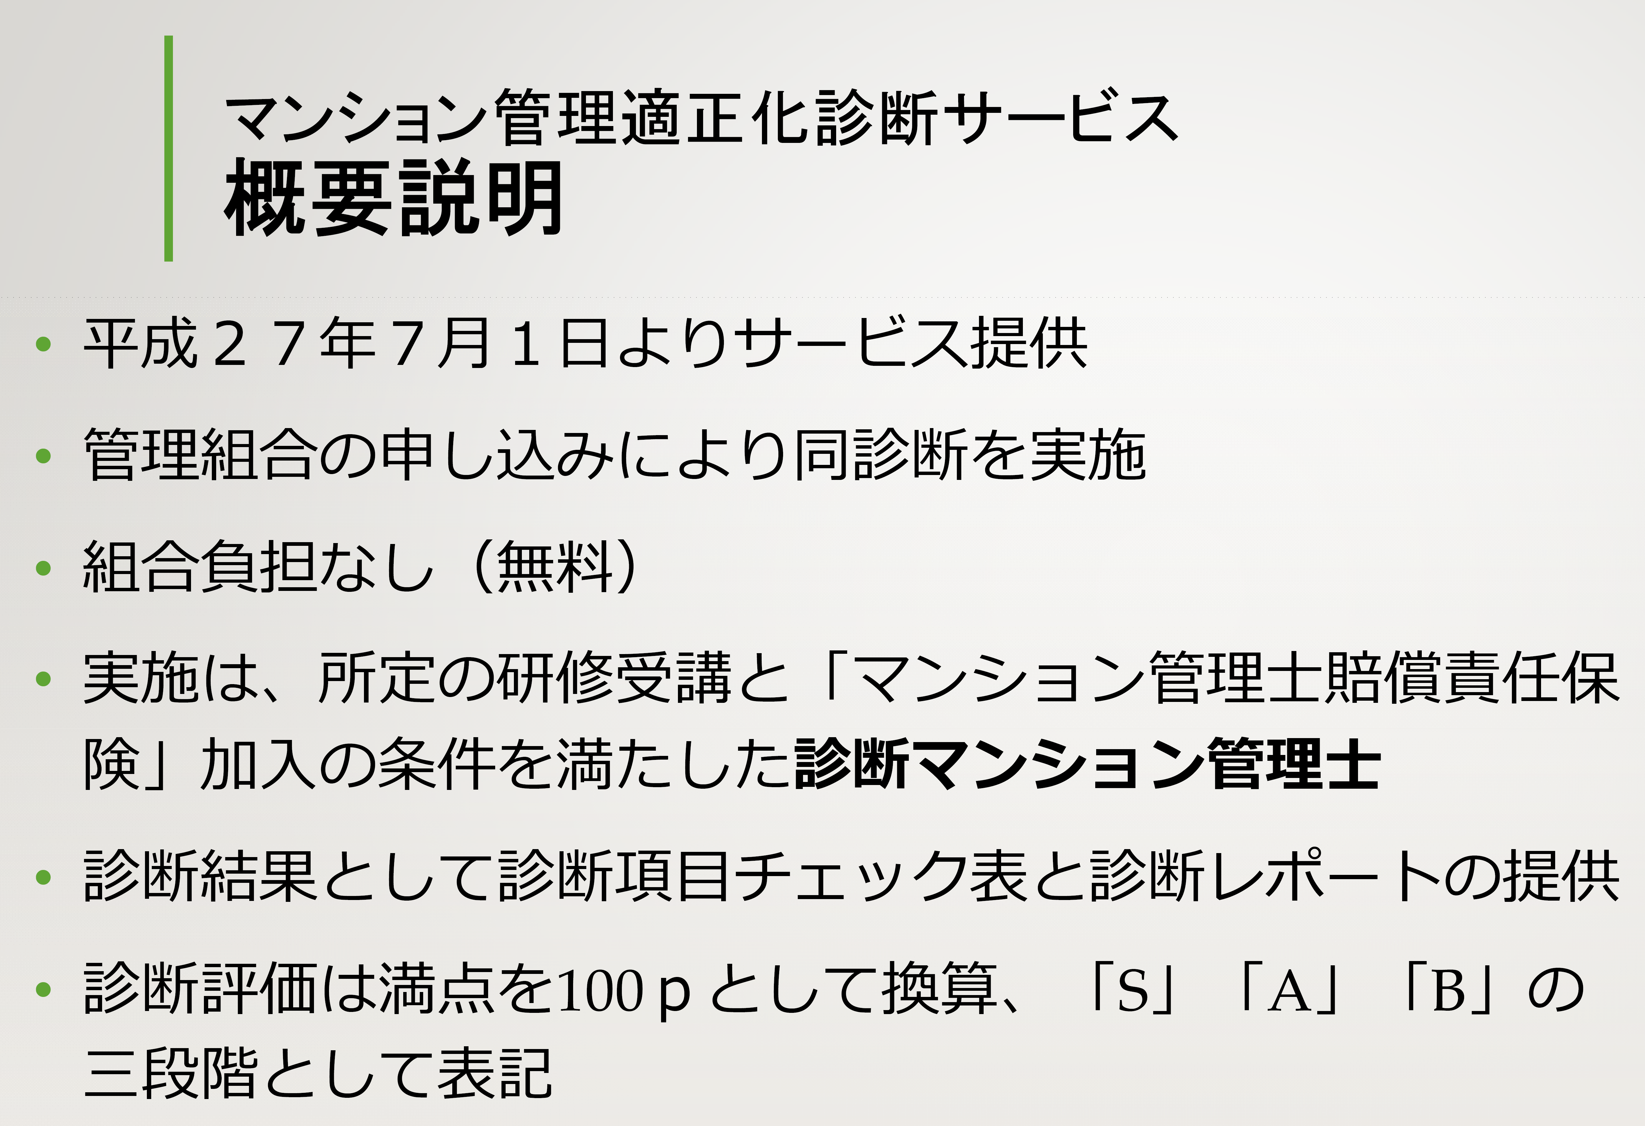
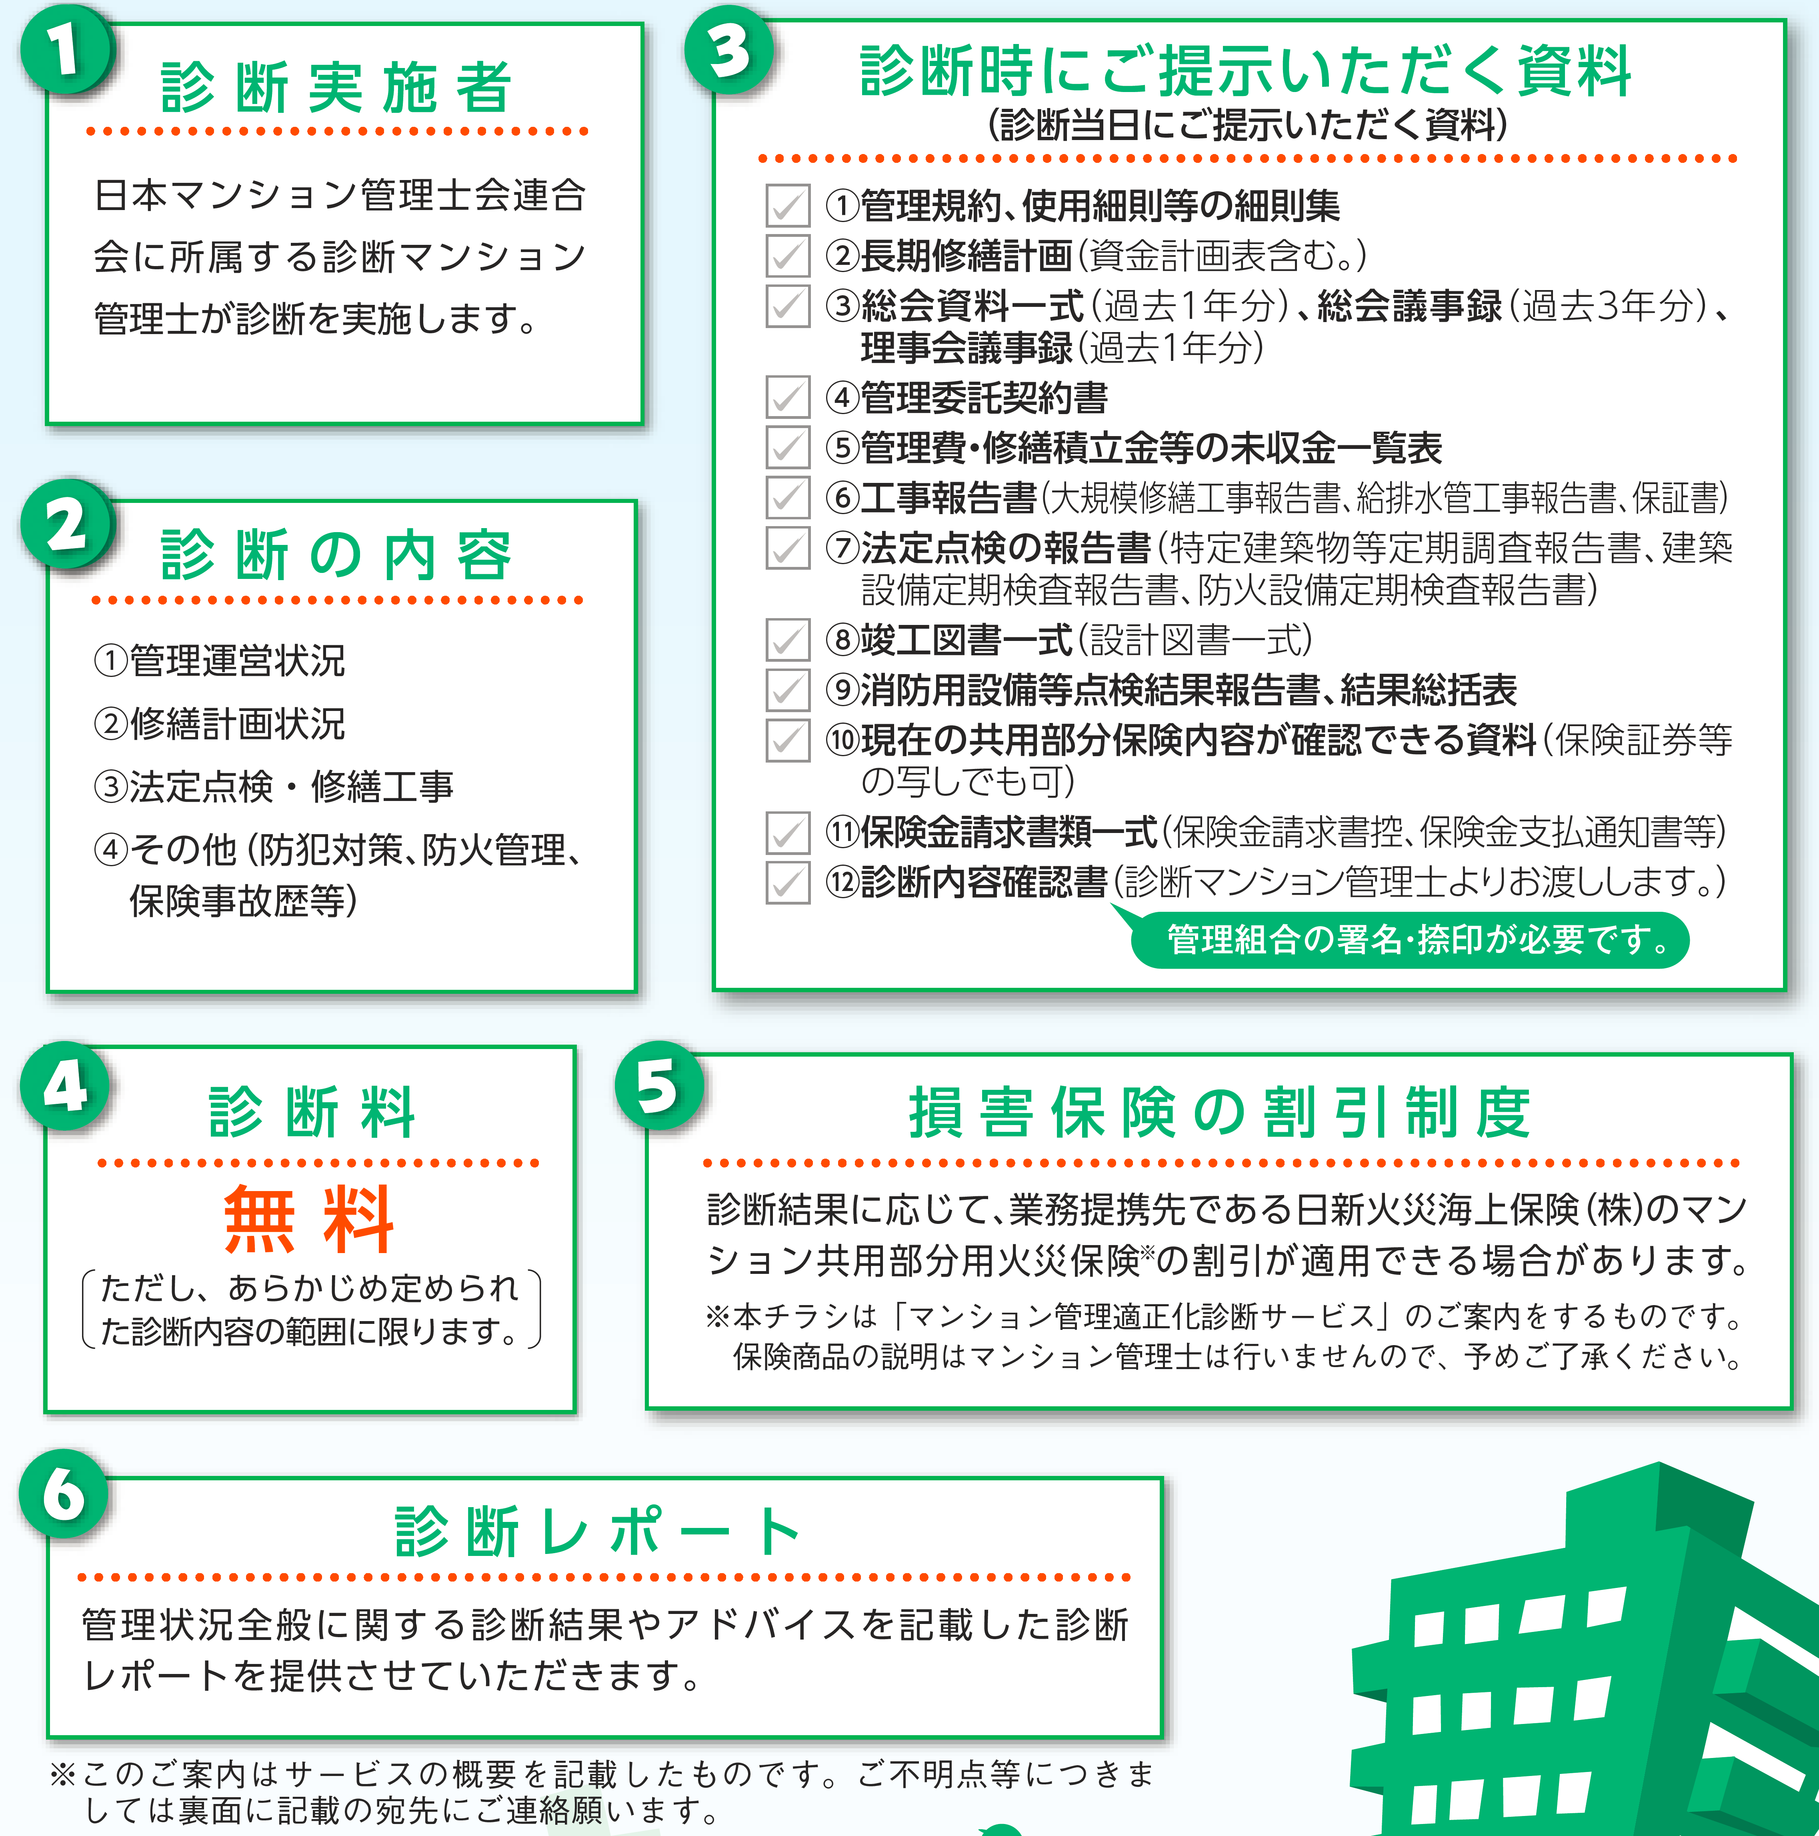
日本マンション管理士会連合会のマンション管理適正化診断サービス
○マンション共用部分診断レポートの結果をマンション共用部分用火災保険料の
割引に利用できる
※診断にかかるマニュアルは非公開
出典：左側概要説明 国土交通省HP「第２回マンション政策小委員会 資料３」
https://www.mlit.go.jp/policy/shingikai/content/001315029.pdf
右側 一般社団法人 日本マンション管理士会連合会HP
「 1901版マンション管理適正化診断サービス」パンフレット
https://www.nikkanren.org/wp-content/uploads/2020/03/shindan-panf_1901.pdf
６

Slide 8
建物・設備の老朽化と区分所有者の高齢化という「２つの老い」について
○２つの老いの課題について
７
出典：国土交通省HP「社会資本整備審議会住宅宅地分科会マンション政策小委員会 とりまとめ参考資料」（https://www.mlit.go.jp/common/001329151.pdf）

Slide 9
建物・設備の老朽化と区分所有者の高齢化という「２つの老い」について
○２つの老いの課題について
出典：国土交通省HP「社会資本整備審議会住宅宅地分科会マンション政策小委員会 とりまとめ参考資料」（https://www.mlit.go.jp/common/001329151.pdf）
８

Slide 10
建物・設備の老朽化と区分所有者の高齢化という「２つの老い」について
○２つの老いへの今後の対応について
社会資本整備審議会 住宅宅地分科会 マンション政策小委員会 とりまとめ（令和２年２月）（抜粋）
・管理組合の担い手不足に対応して、これまでも外部の専門家の活用のための標準管理規約の改正や、「外部専門家の活用ガイドライン」の制定等の取組が行われてきたところであるが、国は、地方公共団体による管理組合への外部専門家の派遣や、管理組合の運営を担う外部専門家の育成等に対して一層の支援を行うべきである。なお、マンションの管理において専門家を活用する場合には、その利益相反等に留意することが望ましい。
・適時適切な維持管理が実施されるよう、マンションの長寿命化に向けた取組に対する支援、長期修繕計画の作成やそれに基づく適正な修繕積立金の積立の誘導を図るためのガイドラインの見直しの検討、大規模修繕等のための多様な資金調達手段の拡充（リバースモーゲージの活用やローンプレーヤーの拡大等）を図るべきである。
９

Slide 11
建物・設備の老朽化と区分所有者の高齢化という「２つの老い」について
○２つの老いへの対応事例
〇国土交通省が補助制度によるソフト面の様々な事例をホームページで公表
【令和元年度マンション管理適正化・再生推進事業の事例】
○高齢者サポート環境の整備および将来の解体を想定した特別
会計積立金の徴収による「二つの老い」への対応
・「管理組合運営サポート細則案」
・「高齢者等見守り細則案」
・「高齢者等見守り対象者届出書案」
・「議決権行使について」
○リゾート型マンションにおける要支援高齢者の増加に対応した
居住者安否確認マニュアル等の策定
・「暮らしのしおり」
・「居住者安否確認マニュアル」
・「役員選挙管理規則案」
○相続人不在・相続放棄となった住戸における管理組合としての
対応
【平成２８年度マンション管理適正化・再生推進事業の事例】
○今後発生件数の増加が危惧される「遺産相続の放棄に伴う管理
費・修繕積立金の滞納」への回収ルールを整理するとともに、
専有部分・共用部分の境界が不明瞭な中で専有部分のリフォー
ムに関する注意点を整理した事例
・「マンション管理費等滞納対策」
・「マンションリフォームガイドライン」
公表資料
公表資料
公表資料
国土交通省が公表している事例
出典：国土交通省「平成３１年度（令和元年度）マンション管理適正化・再生推進事業の事例紹介」（https://www.mlit.go.jp/jutakukentiku/house/content/001352616.pdf）
文字部分は国土交通省HP（ https://www.mlit.go.jp/jutakukentiku/house/jutakukentiku_house_fr5_000041.html）及び
（https://www.mlit.go.jp/jutakukentiku/house/jutakukentiku_house_mn5_000014.html）
10

Slide 12
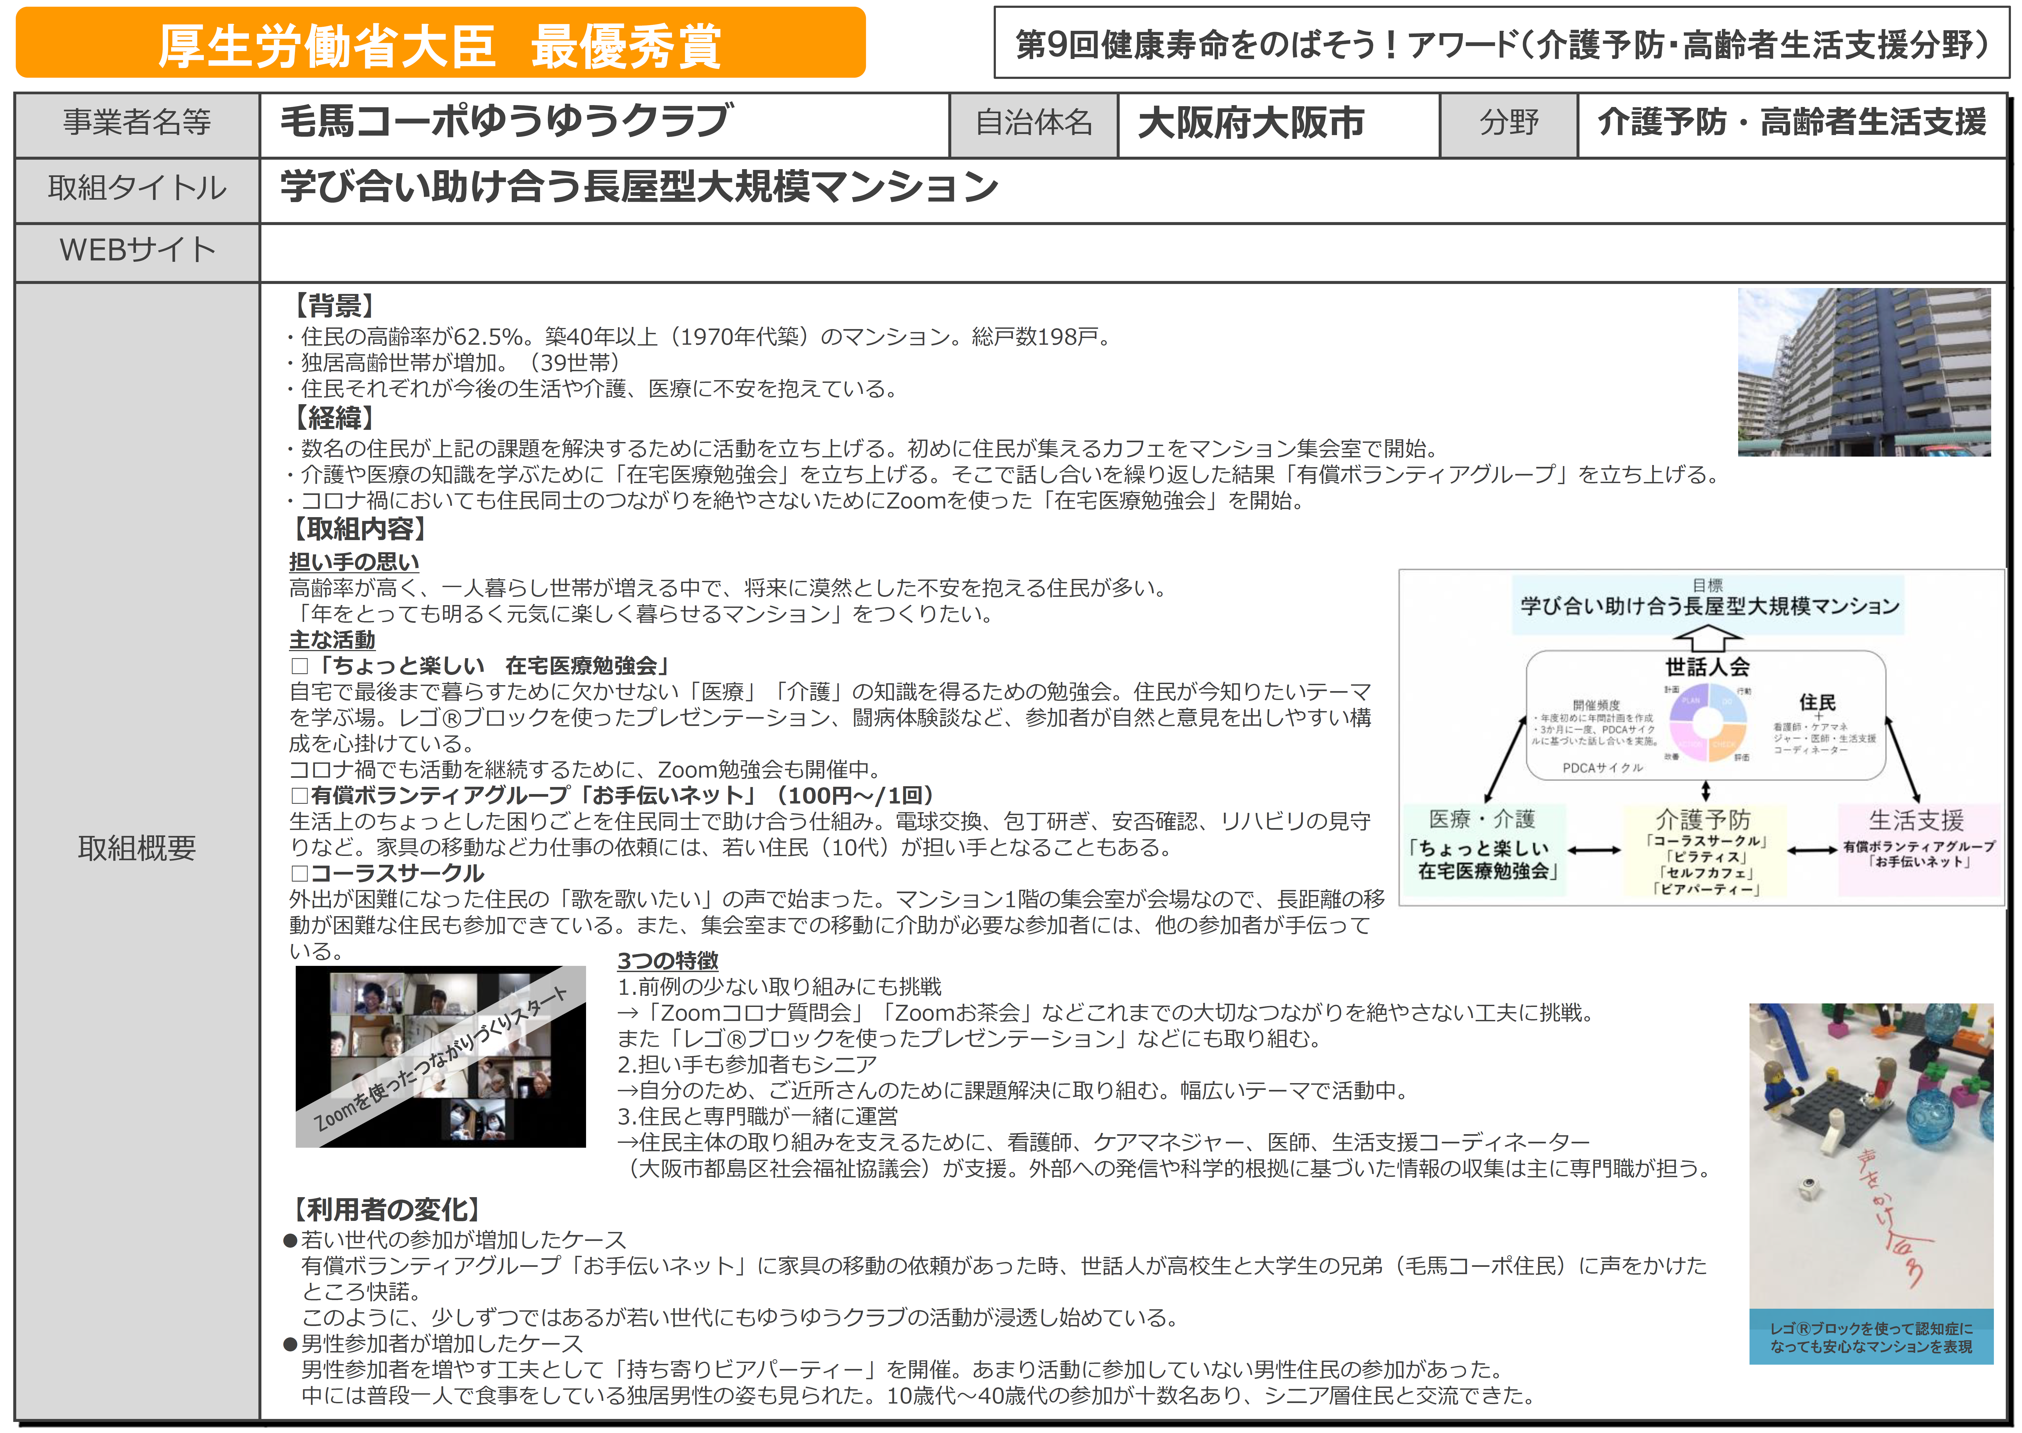
建物・設備の老朽化と区分所有者の高齢化という「２つの老い」について
○２つの老いへの対応事例
○マンションのコミュニティによる在宅医療勉強会等を実施した事例
（厚生労働省「第９回 健康寿命をのばそう！アワード（介護予防・高齢者生活支援）厚生労働大臣 最優秀賞）
11
出典：厚生労働省報道発表資料「第９回 健康寿命をのばそう！アワード」（令和２年１２月２日）（https://www.mhlw.go.jp/stf/newpage_15204.html） （赤線は大阪府住宅まちづくり部居住企画課が記載）

Slide 13
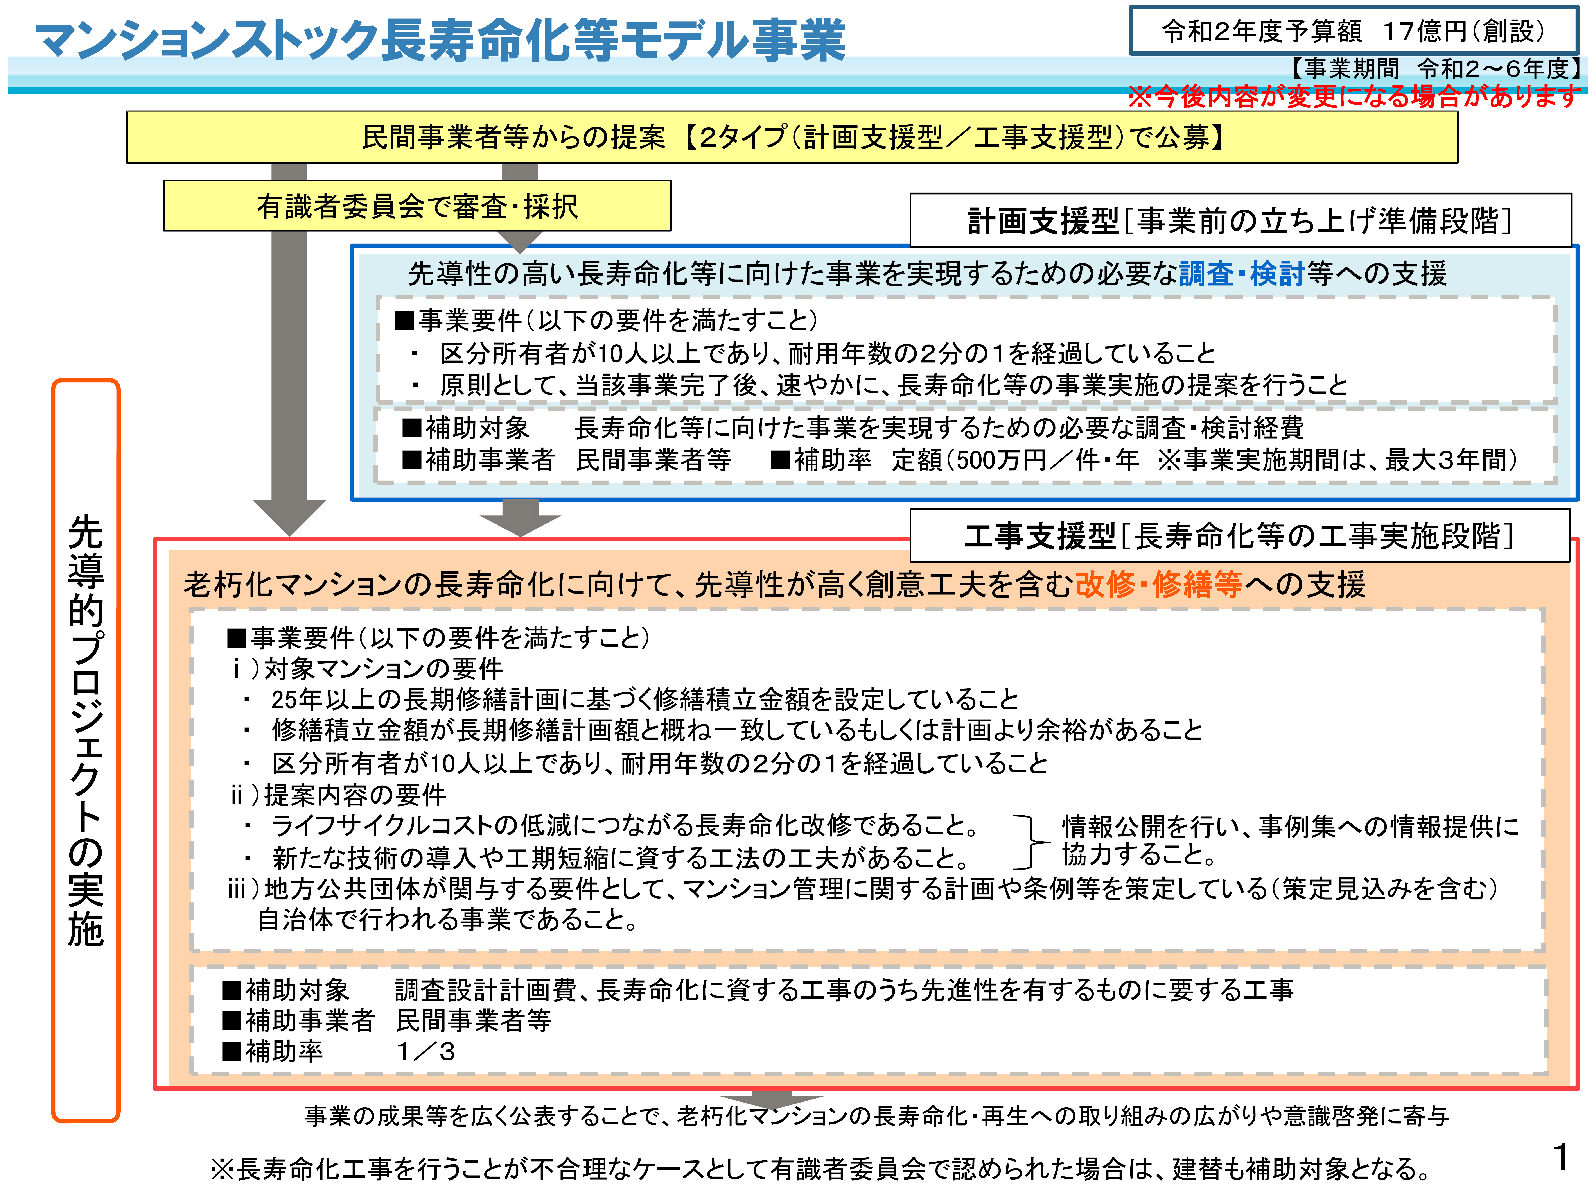
建物・設備の老朽化と区分所有者の高齢化という「２つの老い」について
○２つの老いへの対応事例
〇国土交通省が補助制度による長寿命化の様々な事例をホームページで公表
12
出典：国土交通省「令和２年４月１日時点版 マンションストック長寿命化等モデル事業（令和2年度予算創設）」
（ https://www.mlit.go.jp/jutakukentiku/house/content/001337542.pdf ）

Slide 14
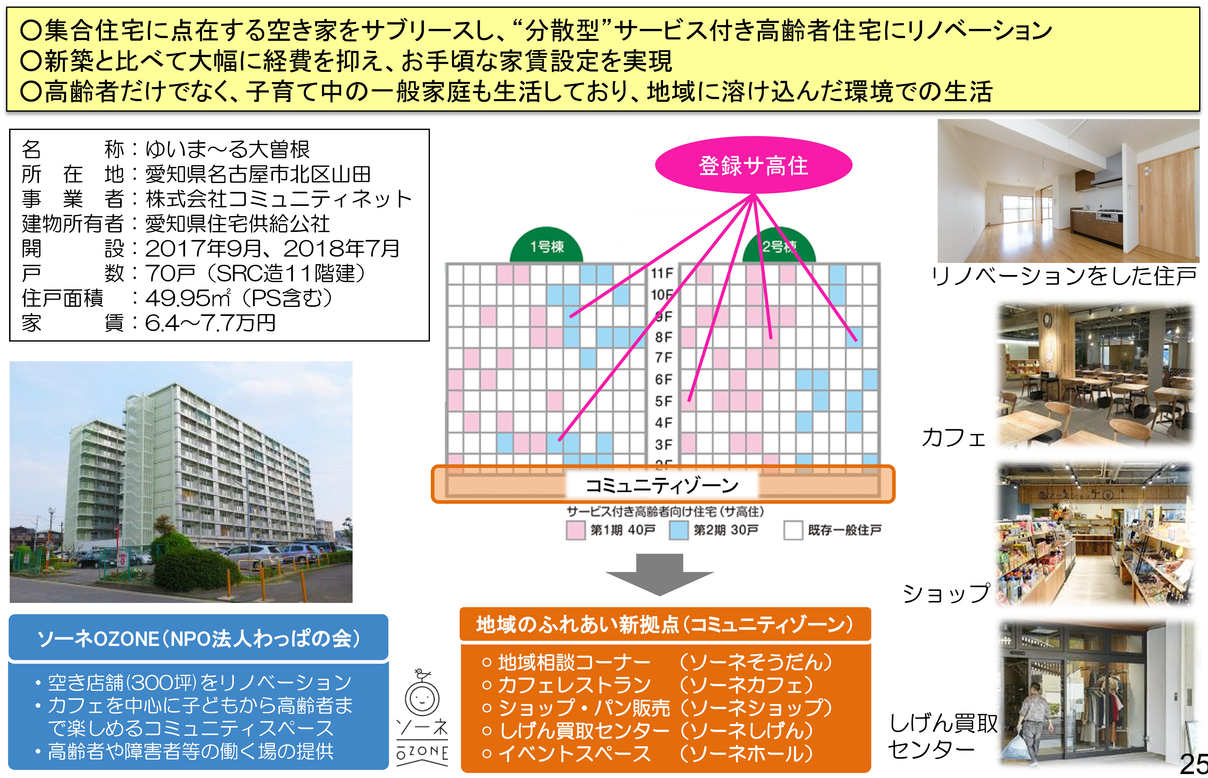
建物・設備の老朽化と区分所有者の高齢化という「２つの老い」について
○サービス付き高齢者向け住宅にかかる議論について
〇大阪府住宅まちづくり審議会居住安定確保計画推進部会において、
分散型サービス付き高齢者向け住宅についても審議
○ 分散型サービス付き高齢者向け住宅の例
ゆいま～る大曽根（愛知県名古屋市）
出典：令和２年度都道府県等高齢者住宅担当課長会議資料（国土交通省）
13
出典：大阪府「大阪府住宅まちづくり審議会第1回居住安定確保計画推進部会 資料」

Slide 15
建物・設備の老朽化と区分所有者の高齢化という「２つの老い」について
○サービス付き高齢者向け住宅の検討事例等
14
出典：国土交通省「平成３１年度（令和元年度）マンション管理適正化・再生推進事業の事例紹介」（https://www.mlit.go.jp/jutakukentiku/house/content/001352621.pdf）

Slide 16
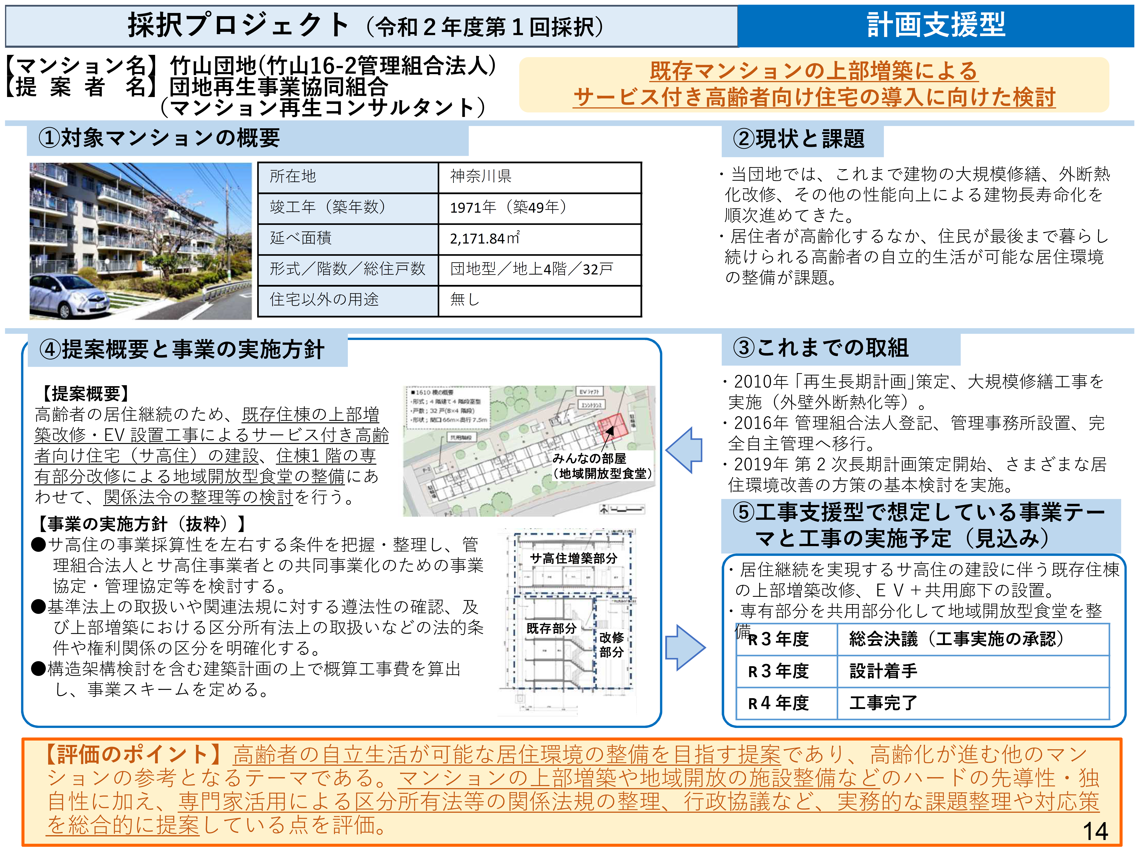
建物・設備の老朽化と区分所有者の高齢化という「２つの老い」について
○サービス付き高齢者向け住宅の検討事例等
15
出典：マンションストック長寿命化等モデル事業評価室事務局（国立研究開発法人建築研究所）「令和３年度マンションストック長寿命化等モデル事業 説明資料」

Slide 17
市場の状況
〇成約件数、成約価格、平米単価、築年数、成約日数は上昇傾向
○専有面積は減少傾向
※成約日数は近畿圏のデータ、成約日数以外は大阪府のデータ
出典：１ 成約日数は公益社団法人近畿圏不動産流通機構「季刊市況レポート No.80」
２ 成約日数以外は公益社団法人近畿圏不動産流通機構「2019年度年刊市況レポート」をもとに大阪府住宅まちづくり部居住企画課作成
16

Slide 18
鑑定方法等
〇中古マンションの鑑定評価の手法は取引事例比較法が一般的
国土交通省「不動産鑑定評価基準」（平成26 年５月１日一部改正）第７章 鑑定評価の方式（抜粋）
不動産の鑑定評価の方式には、原価方式、比較方式及び収益方式の三方式がある。
原価方式は不動産の再調達（建築、造成等による新規の調達をいう。）に要する原価に着目して、比較方式は不動産の取引事例又は賃貸借等の事例に着目して、収益方式は不動産から生み出される収益に着目して、それぞれ不動産の価格又は賃料を求めようとするものである。
不動産の鑑定評価の方式は、価格を求める手法と賃料を求める手法に分類される。（後略）
不動産の価格を求める鑑定評価の基本的な手法は、原価法、取引事例比較法及び収益還元法に大別され、このほかこれら三手法の考え方を活用した開発法等の手法がある。（後略）
取引事例比較法は、まず多数の取引事例を収集して適切な事例の選択を行い、これらに係る取引価格に必要に応じて事情補正及び時点修正を行い、かつ、地域要因の比較及び個別的要因の比較を行って求められた価格を比較考量し、これによって対象不動産の試算価格を求める手法である（後略）
不動産の賃料を求める鑑定評価の手法は、新規賃料にあっては積算法、賃貸事例比
較法、収益分析法等があり、継続賃料にあっては差額配分法、利回り法、スライド法、
賃貸事例比較法等がある。（後略）
（新規賃料）賃貸事例比較法は、まず多数の新規の賃貸借等の事例を収集して適切な事例の選択を行い、これらに係る実際実質賃料（実際に支払われている不動産に係るすべての経済的対価をいう。）に必要に応じて事情補正及び時点修正を行い、かつ、地域要因の比較及び個別的要因の比較を行って求められた賃料を比較考量し、これによって対象不動産の試算賃料を求める手法である
（継続賃料）賃貸事例比較法は、新規賃料に係る賃貸事例比較法に準じて試算賃料を求める手法である
（国土交通省設置研究会）中古住宅の流通促進・活用に関する研究会報告書（平成25 年6 月）（抜粋）
我が国でも、マンションについては、中古物件の取引も増え、取引事例比較法による評価が一般的になってきたが、戸建に関しては、建物と土地が別個に扱われ、建物に関して原価法、土地については取引事例比較法が用いられている。
17

Slide 19
鑑定方法等
○宅地建物取引業者による査定では、共用部分、施設、維持管理を反映
【宅地建物取引業法（抜粋）】
第三十四条の二 宅地建物取引業者は、宅地又は建物の売買又は交換の媒介の契約（以下この条において「媒介契約」という。）を締結した
ときは、遅滞なく、次に掲げる事項を記載した書面を作成して記名押印し、依頼者にこれを交付しなければならない。
一 （略）
二 当該宅地又は建物を売買すべき価額又はその評価額
三～八 （略）
２ 宅地建物取引業者は、前項第二号の価額又は評価額について意見を述べるときは、その根拠を明らかにしなければならない。
【国土交通省「宅地建物取引業法の解釈・運用の考え方」（抜粋）】
第３４条の２関係
１～４ （略）
５ 媒介価額に関する意見の根拠の明示義務について
(1）意見の根拠について
意見の根拠としては、価格査定マニュアル（公益財団法人不動産流通推進センターが作成した価格査定マニュアル又はこれに準じた価格 査定マニュアル）や、同種の取引事例等他に合理的な説明がつくものであることとする。
なお、その他次の点にも留意することとする。
① 依頼者に示すべき根拠は、宅地建物取引業者の意見を説明するものであるので、必ずしも依頼者の納得を得ることは要さないが、合理的なものでなければならないこと。
② 根拠の明示は、口頭でも書面を用いてもよいが、書面を用いるときは、不動産の鑑定評価に関する法律に基づく鑑定評価書でないことを明記するとともに、みだりに他の目的に利用す
ることのないよう依頼者に要請すること。
③ 根拠の明示は、法律上の義務であるので、そのために行った価額の査定等に要した費用は、依頼者に請求できないものであること。
(2) 取引事例の取扱いについて
媒介価額の評価を行うには豊富な取引事例の収集を行い同種、類似の取引事例を使用することが必要であるが、その場合には取引事例の中に顧客の秘密に関わるものが含まれているとを考慮し、収集及び管理は、次の点に留意し、特に慎重を期することとする。
① 取引事例を顧客や他の宅地建物取引業者に提示したり、その収集及び管理を行う指定流通機構に報告する行為は、宅地建物取引業者が法第３４条の２第２項の規定による義務を果たす
ため必要な限度において法第４５条及び第７５条の３の「正当な理由」があると解されるものであること。
② 収集する情報は、価額の査定を行うために必要な成約価額、成約の時期、物件に関する情報とし、取引の当事者の氏名等の情報については、収集をしないこと。
③ 営利を目的として取引事例の伝達の事業を営むこと及びこれを行う者に取引事例を漏らすことは、「正当な理由」があるとはいえないので、許されないこと。
④ 宅地建物取引業者は、媒介価額に関する意見の根拠として適当な取引事例について説明する場合には、依頼者にその取引事例をみだりに口外しないよう要請すること。また価格査定マ
ニュアルの評価内容を書面で渡すときはその旨を説明すること。
⑤ 売り急ぎ、買い急ぎなど特殊な事情のある取引事例は、収集等の対象としないこと。
18

Slide 20
鑑定方法等
出典：公益財団法人不動産流通推進センターHP「「価格査定マニュアル」による査定方法」https://www.retpc.jp/wp-content/uploads/kakaku/outline.pdf（ 赤枠は大阪府住宅まちづくり部居住企画課が記載）
19

Slide 21
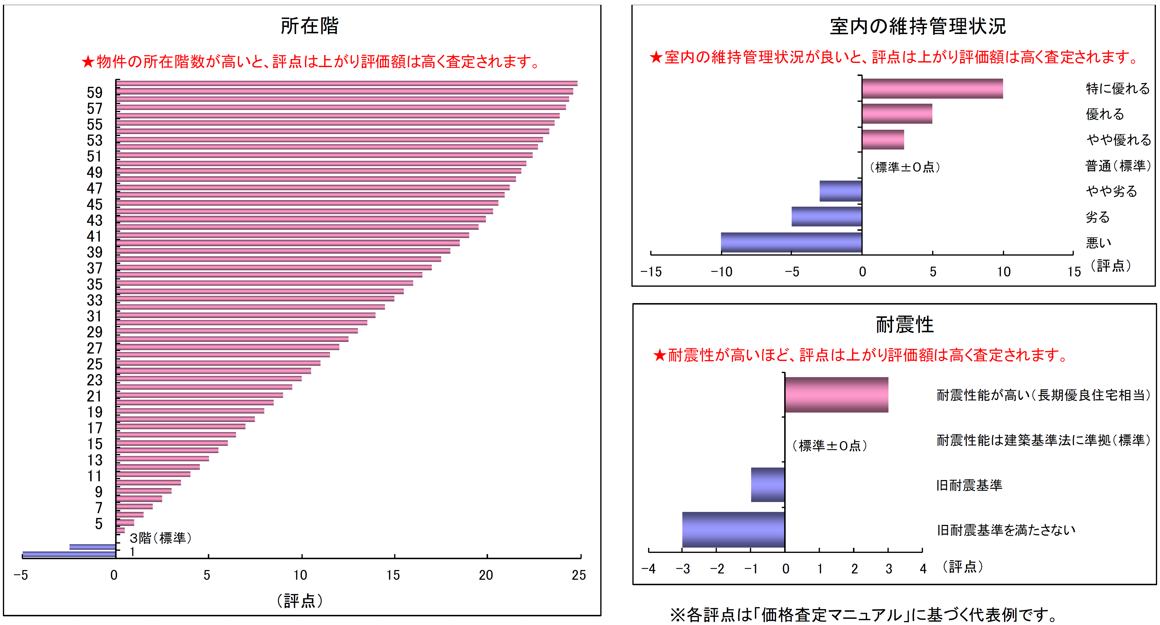
鑑定方法等
出典：公益財団法人不動産流通推進センターHP「「価格査定マニュアル」による査定方法」https://www.retpc.jp/wp-content/uploads/kakaku/outline.pdf
20

Slide 22
売買時の規定等
○中古マンションの重要事項説明
〇宅地建物取引時には規約、管理費、修繕積立金の金額及び積立額、建物の状況等
について、宅地建物取引士に書面を交付して説明させなければならない。
【宅地建物取引業法（抜粋）】
第３５条 宅地建物取引業者は、宅地若しくは建物の売買、交換若しくは貸借の相手方若しくは代理を依頼した者又は宅地
建物取引業者が行う媒介に係る売買、交換若しくは貸借の各当事者（以下「宅地建物取引業者の相手方等」という。）に
対して、その者が取得し、又は借りようとしている宅地又は建物に関し、その売買、交換又は貸借の契約が成立するまで
の間に、宅地建物取引士をして、少なくとも次に掲げる事項について、これらの事項を記載した書面（第五号において図
面を必要とするときは、図面）を交付して説明をさせなければならない。
（一～五）略
六 当該建物が建物の区分所有等に関する法律（昭和三十七年法律第六十九号）第二条第一項に規定する区分所有権の目的
であるものであるときは、当該建物を所有するための一棟の建物の敷地に関する権利の種類及び内容、同条第四項に規
定する共用部分に関する規約の定めその他の一棟の建物又はその敷地（一団地内に数棟の建物があつて、その団地内の
土地又はこれに関する権利がそれらの建物の所有者の共有に属する場合には、その土地を含む。）に関する権利及びこ
れらの管理又は使用に関する事項で契約内容の別に応じて国土交通省令・内閣府令で定めるもの
六の二 当該建物が既存の建物であるときは、次に掲げる事項
イ 建物状況調査（実施後国土交通省令で定める期間を経過していないものに限る。）を実施しているかどうか、及びこ
れを実施している場合におけるその結果の概要
ロ 設計図書、点検記録その他の建物の建築及び維持保全の状況に関する書類で国土交通省令で定めるものの保存の状況
21

Slide 23
売買時の規定等
○中古マンションの重要事項説明
【宅地建物取引業法施行規則（抜粋）】
第十六条の二 法第三十五条第一項第六号の国土交通省令・内閣府令で定める事項は、建物の貸借の契約以外の契約にあつ
ては次に掲げるもの、建物の貸借の契約にあつては第三号及び第八号に掲げるものとする。
一 当該建物を所有するための一棟の建物の敷地に関する権利の種類及び内容
二 建物の区分所有等に関する法律（中略）第二条第四項に規定する共用部分に関する規約の定め（その案を含む。次号に
おいて同じ。）があるときは、その内容
三 区分所有法第二条第三項に規定する専有部分の用途その他の利用の制限に関する規約の定めがあるときは、その内容
四 当該一棟の建物又はその敷地の一部を特定の者にのみ使用を許す旨の規約（これに類するものを含む。次号及び第六号
において同じ。）の定め（その案を含む。次号及び第六号において同じ。）があるときは、その内容
五 当該一棟の建物の計画的な維持修繕のための費用、通常の管理費用その他の当該建物の所有者が負担しなければならな
い費用を特定の者にのみ減免する旨の規約の定めがあるときは、その内容
六 当該一棟の建物の計画的な維持修繕のための費用の積立てを行う旨の規約の定めがあるときは、その内容及び既に積み
立てられている額
七 当該建物の所有者が負担しなければならない通常の管理費用の額
八 当該一棟の建物及びその敷地の管理が委託されているときは、その委託を受けている者の氏名（法人にあつては、その
商号又は名称）及び住所（法人にあつては、その主たる事務所の所在地）
九 当該一棟の建物の維持修繕の実施状況が記録されているときは、その内容
第十六条の二の二 法第三十五条第一項第六号の二イの国土交通省令で定める期間は、一年とする。
第十六条の二の三 法第三十五条第一項第六号の二ロの国土交通省令で定める書類は、売買又は交換の契約に係る住宅に関
する書類で次の各号に掲げるものとする。
一 （中略）確認済証
二 （中略）検査済証
三 （中略）建物状況調査の結果についての報告書
四 （中略）建設住宅性能評価書
五 建築基準法施行規則（昭和二十五年建設省令第四十号）第五条第三項及び同規則第六条第三項に規定する書類
六 当該住宅が昭和五十六年五月三十一日以前に新築の工事に着手したものであるときは、地震に対する安全性に係る建築
基準法並びにこれに基づく命令及び条例の規定に適合するもの又はこれに準ずるものであることを確認できる書類で次
に掲げるもの
イ～ニ（略）
22

Slide 24
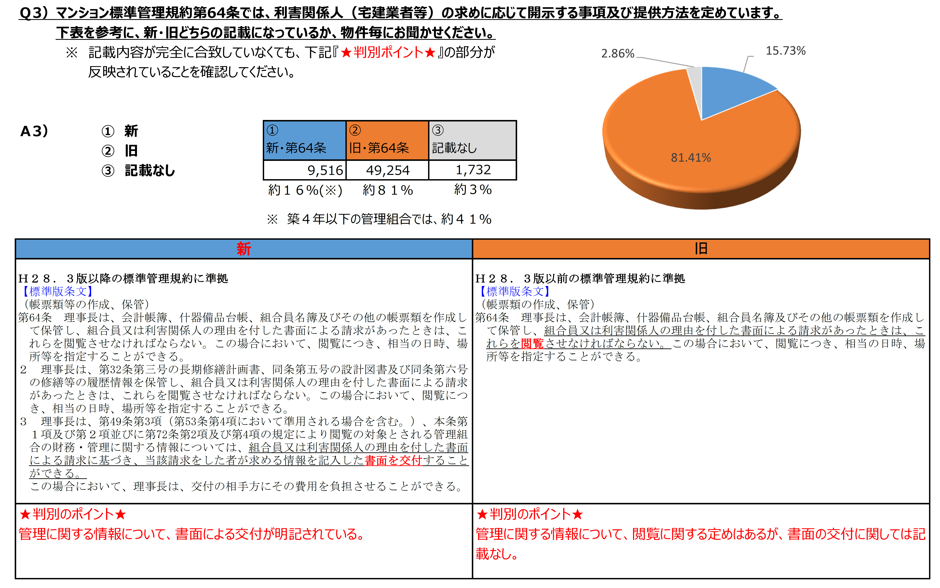
売買時の規定等
○管理組合から宅地建物取引業者への管理情報の提供
○約８５％の管理組合の管理規約で書面交付が規定されていない。
◆（一社）マンション管理業協会のマンション管理トレンド調査２０１９（追加調査）
23
※出典：国土交通省「第２回マンション政策小委員会 配布資料 一般社団法人マンション管理業協会説明資料」
（同様の資料はマンション管理適正評価研究会「マンショ管理適正評価研究会 報告書 とりまとめ」（（一社）マンション管理業協会HP
http://www.kanrikyo.or.jp/news/data/honbun_020326.pdf）にも掲載されている。）

Slide 25
売買時の規定等
○管理組合から宅地建物取引業者への管理情報の提供
【マンション標準管理規約 単棟型（最終改正 平成29年8月29日）（抜粋）】
第６４条第３項
理事長は、第４９条第３項（第５３条第４項において準用される場合を含む。）、本条第１項及び第２項並びに第７２条第２項及び第４項の規定により閲覧の対象とされる管理組合の財務・管理に関する情報については、組合員又は利害関係人の理由を付した書面による請求に基づき、当該請求をした者が求める情報を記入した書面を交付することができる。この場合において、理事長は、交付の相手方にその費用を負担させることができる。
（参考）
第４９条第３項：総会議事録
第６４条第１項：会計帳簿、什器備品台帳等
第６４条第２項：長期修繕計画書、修繕等の履歴情報等
第７２条第２項：規約原本
第７２条第４項：規約変更を決議した総会の議事録、使用細則等
24

Slide 26
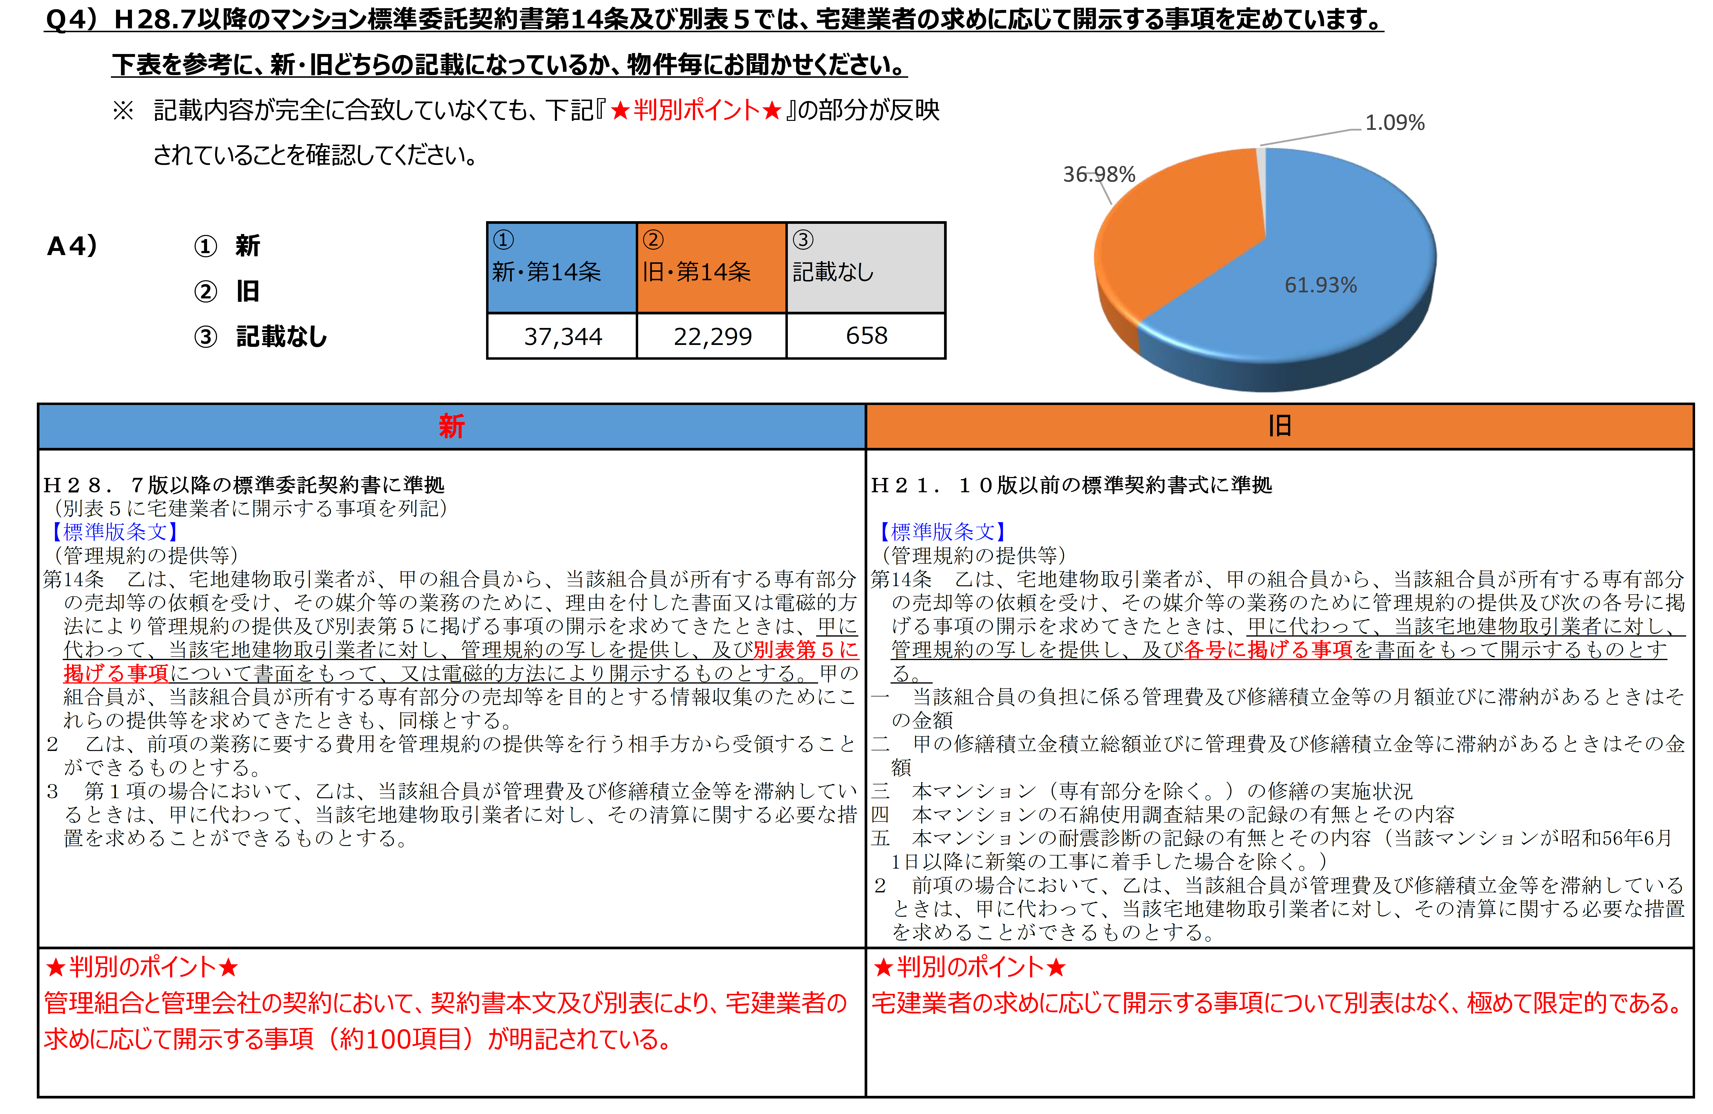
売買時の規定等
○管理会社から宅地建物取引業者への管理情報の提供
○約６２％の管理組合の管理委託契約書で宅建業者への開示が定められている
◆（一社）マンション管理業協会のマンション管理トレンド調査２０１９（追加調査）
25
※出典：国土交通省「第２回マンション政策小委員会 配布資料 一般社団法人マンション管理業協会説明資料」
（同様の資料はマンション管理適正評価研究会「マンショ管理適正評価研究会 報告書 とりまとめ」（（一社）マンション管理業協会HP
http://www.kanrikyo.or.jp/news/data/honbun_020326.pdf）にも掲載されている。）

Slide 27
売買時の規定等
○管理会社から宅地建物取引業者への管理情報の提供
【マンション標準管理委託契約書（抜粋）】
第14条
乙は、宅地建物取引業者が、甲の組合員から、当該組合員が所有する専有部分の売却等の依頼を受け、その媒介等の業務のために、理由を付した書面又は電磁的方法により管理規約の提供及び別表第５に掲げる事項の開示を求めてきたときは、甲に代わって、当該宅地建物取引業者に対し、管理規約の写しを提供し、及び別表第５に掲げる事項について書面をもって、又は電磁的方法により開示するものとする。甲の組合員が、当該組合員が所有する専有部分の売却等を目的とする情報収集のためにこれらの提供等を求めてきたときも、同様とする。
（参考）
甲：管理組合
乙：管理会社
別表第５：宅地建物取引業者等の求めに応じて開示する事項（約１００項目）
26

